Slide 1




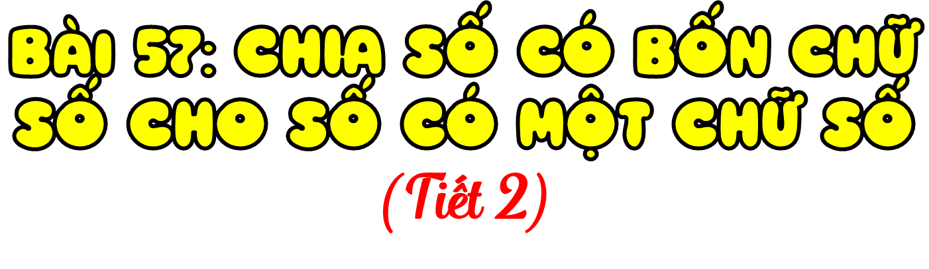








Toán
Nguyễn Thị Ái Quyên

Slide 2
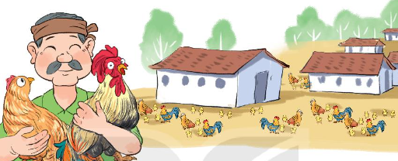
Tình huống
Phú ông có 9365 con gà. Về già ông muốn nghỉ ngơi nên đem đổi hết gà lấy thóc. Cứ 3 con gà đổi được 1 thúng thóc. Hỏi phú ông đổi được nhiều nhất bao nhiêu thúng thóc và còn thừa mấy con gà?

Slide 3
9 365 : 3 = ?
9 365
3
9 chia 3 được 3, viết 3
3 nhân 3 bằng 9, 9 trừ 9 bằng 0.
0
3
0
6
1
2
3
1
0
5
Hạ 3; 3 chia 3 được 1, viết 1.
1 nhân 3 bằng 3, 3 trừ 3 bằng 0.
2
Hạ 6; 6 chia 3 được 2, viết 2.
2 nhân 3 bằng 6, 6 trừ 6 bằng 0.
Hạ 5; 5 chia 3 được 1, viết 1.
1 nhân 3 bằng 3, 5 trừ 3 bằng 2.
9 365 : 3 = 3 121 (dư 2)

Slide 4
b) 2 249 : 4= ?
2 249
4
22 chia 4 được 5, viết 5.
5 nhân 4 bằng 20, 22 trừ 20 bằng 2.
2
4
0
9
5
6
2
Hạ 4, được 24; 24 chia 4 được 6, viết 6.
6 nhân 4 bằng 24,24 trừ 24 bằng 0.
1
Hạ 9, 9 chia 4 được 2, viết 2.
2 nhân 4 bằng 8, 9 trừ 8 bằng 1.
2 249 : 4 = 425 (dư 1)

Slide 5

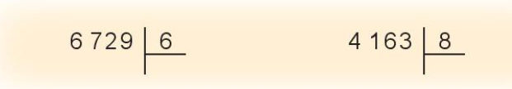

1
a) Tính
6 729
6
4 163
8
0
6
1
6
1
1
2
1
5
2
0
1
2
0
3
0
9
3
3

Slide 6
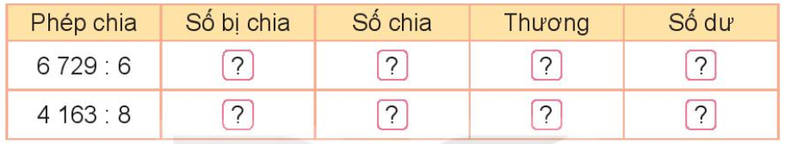
1
b) Số
6 729
6
1 121
3
4 163
8
520
3

Slide 7

2
Đội quân của tướng Cao Lỗ có 6 308 người. Tướng quân muốn chia số người ấy thành các nhóm nhỏ, mỗi nhóm 7 người. Hỏi có thể chia thành bao nhiêu nhóm và con dư mấy người?
Thảo luận nhóm đôi và nêu các bước giải bài toán trên.

Slide 8
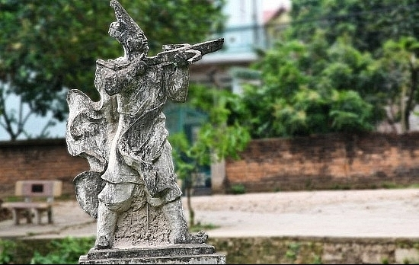
Tướng quân Cao Lỗ là một vị tướng giỏi của An Dương Vương. Theo truyền thuyết, ông là người chế tạo ra nỏ thần mỗi lần bắn được hàng trăm mũi tên.

Slide 9
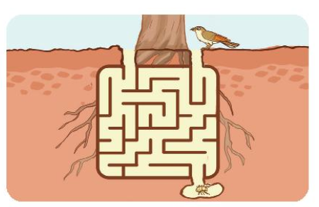
3
a) Một con kiến chúa có tuổi thọ là 9 490 ngày và gấp đôi tuổi thọ của ve sầu. Hỏi ve sầu có tuổi thọ là bao nhiêu ngày?
b) Tìm đường đi cho ve sầu chui lên mặt đất mà không gặp con chim?
Tóm tắt
9 490 ngày
Kiến chúa
Ve sầu
? ngày

